Slide 1
Презентація на тему:
«Конус, його елементи.
Бічна і повна поверхня конуса»

Slide 2
Епіграф заняття:
«Вважай нещасливим той день чи той час, в який ти не засвоїв нічого нового і нічого не добавив до своєї освіти»
Ян Коменський

Slide 3
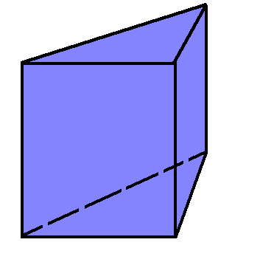
У В А Г А !

Slide 4
П И Т А Н Н Я
У якій геометричній фігурі розміщена призма?
квадрат
2. Яка саме призма?
трикутна
3. Якого кольору коло?
синього
4. Яка фігура там розміщена?
трикутна піраміда
5. А як ще називають трикутну піраміду?
тетраедр
6. Які ще фігури ви бачили на екрані?
трикутник і циліндр

Slide 5
Тема заняття:
«Конус, його елементи.
Бічна і повна поверхня конуса»

Slide 6
План заняття:
Поняття конуса.
Елементи конуса, їх властивості.
Конус як тіло обертання.
Формули площі бічної та повної поверхні конуса.
Розв’язування задач.
Практична напрямленість теми, зв'язок з навколишнім світом.

Slide 7
Мета заняття:
Ознайомитися з поняттям конуса.
Ознайомитися з елементами конуса та їх властивостями.
Розглянути конус як тіло обертання.
Вивчити формули для площі бічної поверхні та повної поверхні конуса.
Сформувати вміння застосовувати знання під час розв’язування завдань.
Показати зв'язок теми з навколишнім світом.

Slide 8
поняття конуса
Розглянемо коло О(R ) Є α .
О
R
α

Slide 9
поняття конуса
Проведемо пряму ОS, яка проходить через центр кола і перпендикулярна площині α.
S
О
R
α

Slide 10
поняття конуса
З’єднаємо кожну точку кола О(R ) з точкою S.
Поверхня, утворена відрізками, які з’єднують кожну точку кола з точкою S на прямій SO, яка проходить через центр кола і перпендикулярна площині цього кола називається конічною поверхнею.
S
•
•
•
•
•
•
О
R
•
•
•
•
•
α

Slide 11
поняття конуса
КРУГОВИЙ КОНУС – ТІЛО, ОБМЕЖЕНЕ КОНІЧНОЮ ПОВЕРХНЕЮ (1) ТА КРУГОМ (2).
S
1
2
•
О

Slide 12
Елементи конуса
Основа конуса – це круг .
S
Вершина конуса – це точка, яка не лежить у площині цього круга.
Вісь конуса – це пряма, яка проходить через центр круга і вершину конуса.
Твірна конуса – це відрізок, що сполучає вершину конуса з точкою кола основи.
О
А
Радіус конуса – це радіус основи.
Висота конуса – це перпендикуляр, опущений з вершини конуса на площину основи.
Зауваження: оскільки вісь перпендикулярна основі та проходить через вершину, то висота конуса лежить на його осі.

Slide 13
Елементи конуса
S
Точка S – вершина конуса
Пряма SO – вісь конуса
l
Відрізок SA=l – твірна конуса
H
Відрізок OA=R – радіус конуса
R
О
А
Відрізок SO=H – висота конуса
Круг – основа конуса
Конічна поверхня – бічна поверхня конуса

Slide 14
КОНУС ЯК ТІЛО ОБЕРТАННЯ
При обертанні якої плоскої фігури із зображених на рисунках можна отримати конус?

Slide 15
КОНУС ЯК ТІЛО ОБЕРТАННЯ
Конус може бути утворений в результаті обертання прямокутного трикутника навколо одного з катетів як осі.
l
Н
R

Slide 16
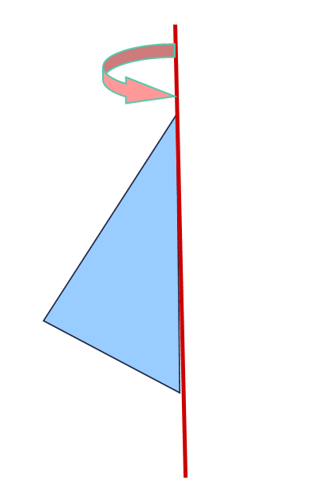
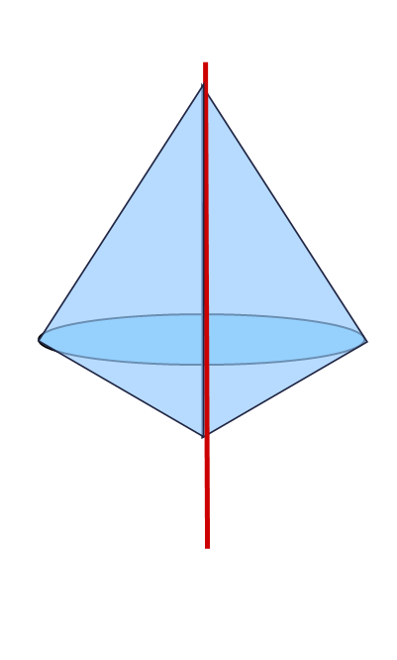
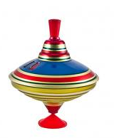
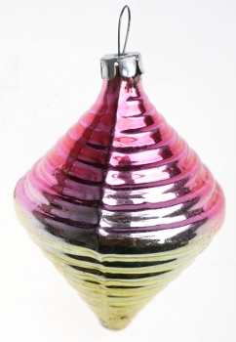
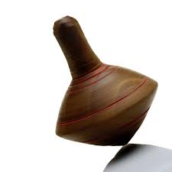
КОНУС ЯК ТІЛО ОБЕРТАННЯ
Що отримаємо при обертанні прямокутного трикутника навколо гіпотенузи?
На які предмети схожа ця фігура?

Slide 17
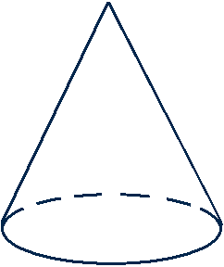
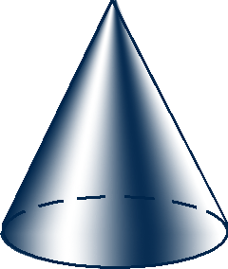
ПЛОЩА ПОВЕРХНІ КОНУСА
Повна поверхня складається з основи
та бічної поверхні.

Slide 18
ПЛОЩА ПОВЕРХНІ КОНУСА
Площу основи знаходимо як площу круга :
S_{осн} = S_{круга} =πR²
Площу бічної поверхні конуса знаходимо як
площу сектора:
R
S_{бпк} = S_{сектора}
Площа кругового сектора дорівнює:
l
S_{сектора} = 1/2∙L∙r,
де радіус сектора r дорівнює довжині твірної конуса l
r = l,
а дуга L дорівнює довжині кола основи 2πR L= 2πR
2πR
Тоді, площа бічної поверхні конуса дорівнює:
S_{бпк} = πRl
Площа повної поверхні конуса дорівнює:
S_{ппк} = S_{осн} +S_{бпк} = πR ² +πRl

Slide 19
Розв’язування задач
1) У скільки раз збільшиться бічна поверхня конуса, якщо його твірна збільшиться вдвічі, а радіус основи збільшиться у 3 рази?
l
2l
R
3R
Відповідь: площа бічної поверхні збільшиться у 6 раз.
Sбпк =πRl
Sбпк = π 3R2l = 6πRl
2) Обчисліть площу повної поверхні конуса, довжина твірної якого дорівнює 10 см, а радіус основи 3 см.
S
Sосн =πR² = π · 3² = 9π (см²)
10
Sбпк = πRl=π 3·10 = 30π (см²)
Sппк = Sосн+ Sбпк =39π (см²)
O
3
A
Відповідь: 39π см²

Slide 20
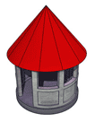
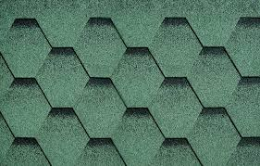
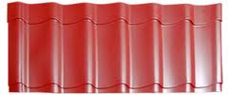
Розв’язування задач
3) Молодій родині необхідно перекрити дах будинку. Дах має конічну форму : діаметр 8 м і висота 3 м. Один лист металочерепиці має розміри 0,6 м x 1,2 м і коштує 40 грн. Один лист бітумної черепиці має розміри 0,8 м x 1,25м і коштує 45 грн. На шви та обрізку витрачається 10 % від площі даху. Визначити площу даху та яке покриття даху фінансово вигідніше родині.
3 м
0,8 м
0,6 м
1,2 м
S
1,25 м
3
В
O
8
A

Slide 21
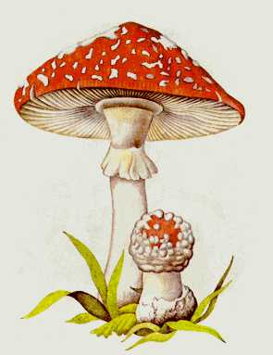
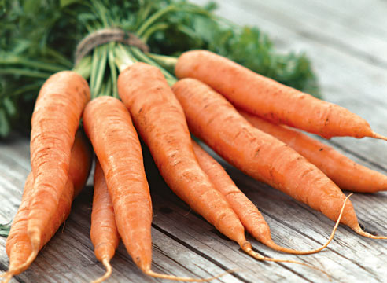
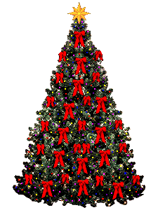
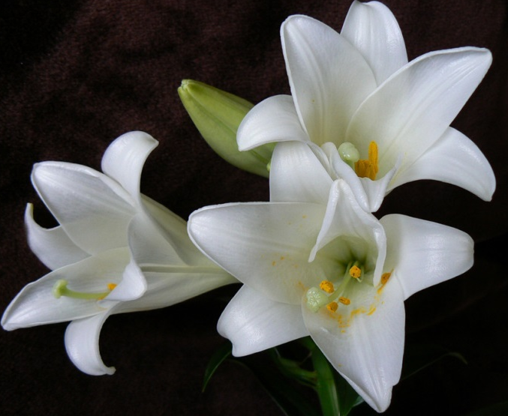
Конуси навколо нас

Slide 22
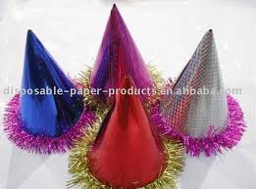
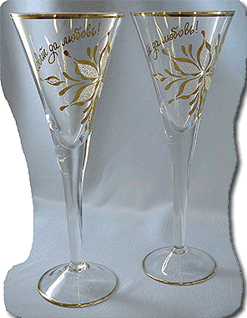
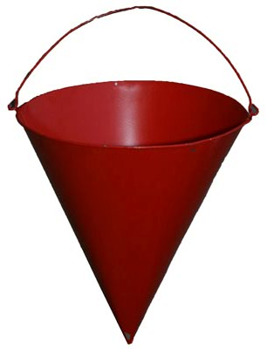
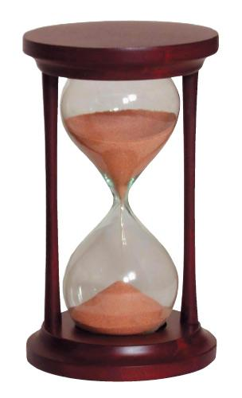
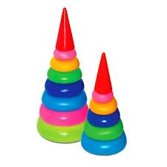
Конуси навколо нас

Slide 23
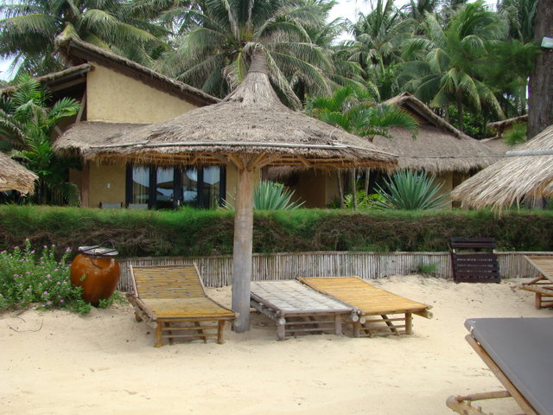
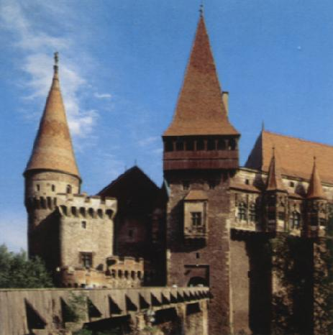
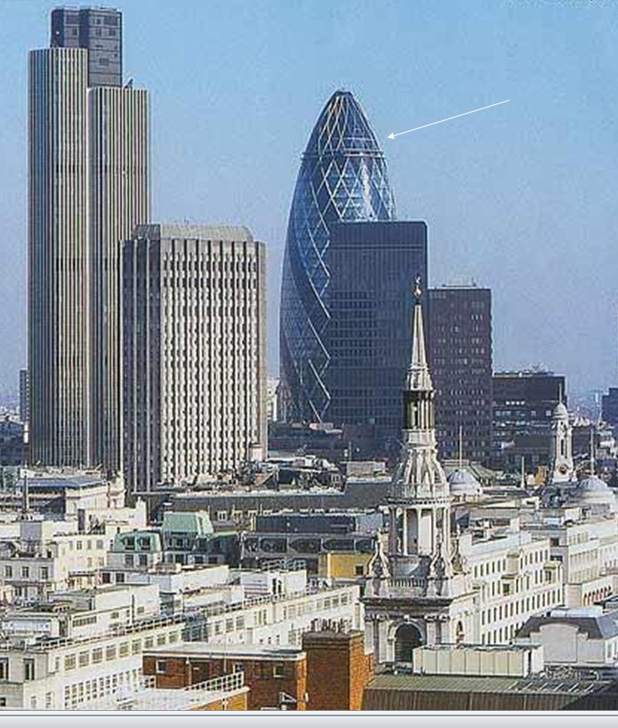
Конуси навколо нас

Slide 24
«заповніть пропуски»
Прямий круговий конус може бути утворений в результаті обертання ……
навколо одного з …… як осі.
2. Основа конус – це …… .
3. Твірна конуса – це …… , що з'єднує …… з точкою …… основи конуса.
4. Радіус основи – це …… конуса.
5. Висота конуса – це ……. , опущений з ……. конуса на площину …….. .
6. Повна поверхня конуса складається із …… і ……. .
прямокутного трикутника
катетів
круг
відрізок
вершину
кола
радіус
перпендикуляр
вершини
основи
основи
бічної поверхні

Slide 25
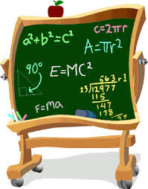
Що я дізнався на занятті?
Що на занятті було цікавим?
Що здивувало?
Що сподобалось (задавати питання, відповідати, створювати презентації, слухати відповіді?)
Як я працював на занятті?
Яких результатів я хочу досягти?

Slide 26
Дякую за увагу!

